Slide 1
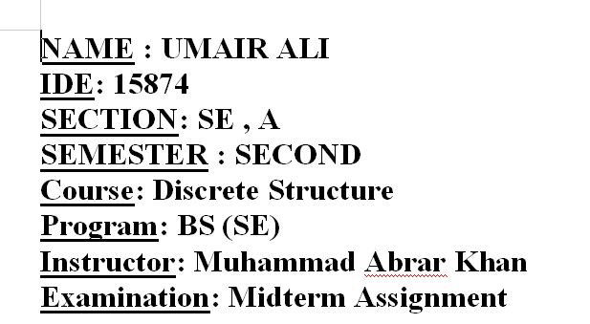
NAME

Slide 3
